Slide 1
Schweizerische Aktuarvereinigung
Mitgliederversammlung
GEMISCHTE KOMMISSION (GEKO)
Winterthur, 7. September 2013
Werner Koradi
Notes:
Sehr geehrter Herr Präsident, geschätzte Kolleginnen und Kollegen der Schweizerischen Aktuarvereinigung, sehr geehrte Damen und Herren
Ich bin dem Wunsch des Präsidenten gerne nachgekommen, und freue mich, Ihnen an der heutigen Mitgliederversammlung die Gemischte Kommission GEKO kurz vorstellen zu dürfen. Der Präsident hat mir dazu eine Zeitfenster von 10 Minuten offeriert, besten Dank dafür.
Ich selber habe die GEKO rund vier Jahre geleitet, habe nun aber wegen meiner Pensionierung bei Aon Hewitt Mitte dieses Jahres demissioniert. Heute habe ich somit meine letzte «Amtshandlung» als scheidender GEKO-Präsident.

Slide 2
SAV Mitgliederversammlung 7. September 2013
GEMISCHTE KOMMISSION (GEKO) Prüfung gemäss Art. 52a BVG
Notes:
Die GEKO setzt sich aktuell aus 5 Mitgliedern zusammen:
2 Vertreterinnen der Schweiz. Aktuarvereinigung,
2 Vertretern der Treuhandkammer und
einem Vertreter der Schweizerischen Kammer der Pensionskassen-Experten
Ich stelle Ihnen die Mitglieder kurz vor:

Slide 3
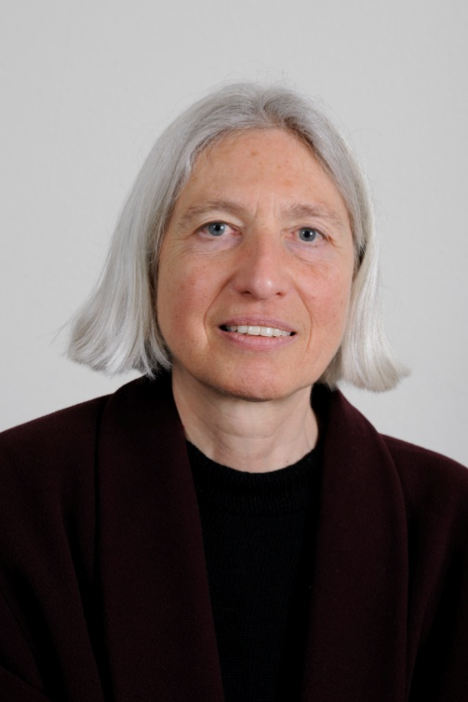
Mitglieder – Vertreterin SAV
Marianne Ort – aktuariat ort
Selbständige Tätigkeit, aktuariat ort, Büro für aktuarielle Fragen
Dienstleistung für Vorsorgeeinrichtungen und Versicherungsgesellschaften im Bereich Aktuariat
Tätigkeit in der Schweizerischen Aktuarvereinigung (SAV)
Mitglied des Vorstandes SAV
Prüfungskommission Aktuare SAV
Gemischte Kommission GEKO
Notes:
Marianne Ort – aktuariat ort – ist Ihnen als SAV-Vorstandsmitglied und Quästorin bestens bekannt.

Slide 4
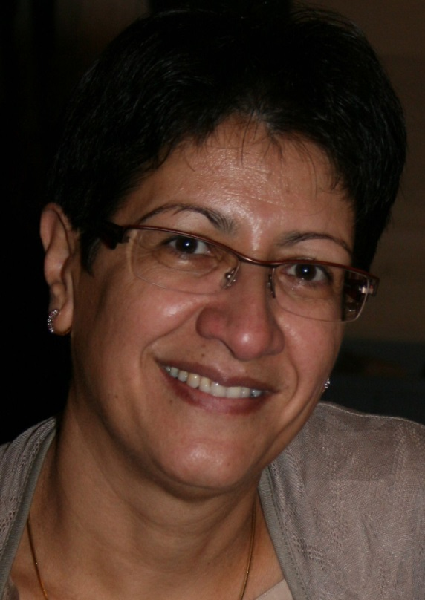
Mitglieder – Vertreterin SAV
Parivash Kurmann
Studium der Mathematik an der Uni Zürich
Ausbildung als Pensionsversicherungs- expertin im Jahre 2000
Aktuarin SAV
Seit zwei Jahren bei der Pensionskasse UBS
10 Jahre bei der Zürich Lebensversicherung
10 Jahre bei Swiss Life und Swiss Life Pension Services
Gewählt in der Vorstandssitzung der SAV vom 5. September 2003 als Vertreterin in der GEKO
Notes:
Pary Kurmann hat quasi eine «Doppelrolle».
Sie vertritt zusammen mit Marianne Ort die SAV in der GEKO,
Als eidg. dipl. Pensionsversicherungsexpertin ist Pary auch Mitglied in der Schweizerischen Kammer der Pensionskassen-Experten.

Slide 5
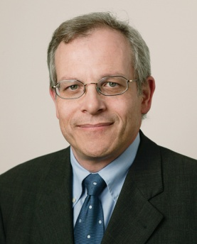
Mitglieder – Vertreter THK
Kurt Gysin - KPMG
Dipl. Wirtschaftsprüfer
Partner KPMG Leiter Kundensegment Vorsorgeeinrichtungen
Mitglied Subkommission Personalvorsorgeeinrichtungen der Fachkommission Versicherungen der Treuhand-Kammer
Mitglied der Arbeitsgruppe der FER, welche den Rechnungslegungsstandard Swiss GAAP FER 26 entwickelte und auch an deren gegenwärtiger Aktualisierung massgeblich beteiligt
GEKO Mitglied seit 26. Mai 1998
Notes:
Kurt Gysin, diplomierter Wirtschaftsprüfer und Partner bei KPMG vertritt die Treuhandkammer seit 1998 in der GEKO.

Slide 6
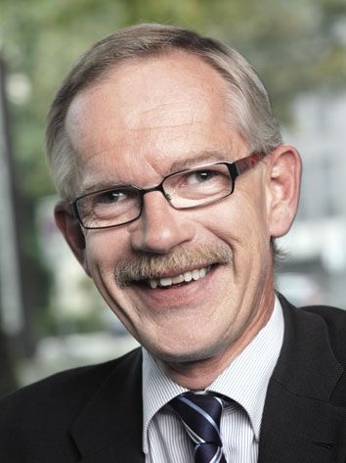
Mitglieder – Vertreter THK
Roland Sauter - PwC
lic. rer. pol., dipl. Wirtschaftsprüfer, Director, verantwortlich für die fachliche Leitung der Prüfung von Einrichtungen der beruflichen Vorsorge in der Schweiz.
Leiter Subkommission Personalvorsorgeeinrichtungen der Fachkommission Versicherungen der Treuhand-Kammer
Vorsitz der Arbeitsgruppe der FER, welche den Rechnungslegungsstandard Swiss GAAP FER 26 entwickelte und auch an deren gegenwärtiger Aktualisierung massgeblich beteiligt
GEKO Mitglied seit 26. Mai 1998
Notes:
Roland Sauter, ebenfalls diplomierter Wirtschaftsprüfer und Direktor bei PwC vertritt die Treuhandkammer zusammen mit Kurt Gysin seit 1998 in der GEKO und ist langjährig bewährter Protokollführer. Seit wir Holger Walz mit den Protokollen der GEKO-Sitzungen bedienen, erhalten wir für die Sitzungen auch Credit-Points.
Roland Sauter und Kurt Gysin gelten zusammen mit Bruno Christen (während seiner Aktivzeit bei Ernst & Young tätig) als die «Väter» von FER 26, dem Rechnungslegungs-standard für Schweizer Vorsorgeeinrichtungen.
Kurt Gysin und Roland Sauter sind auch massgeblich an der Anpassung von FER 26 an die neuen gesetzlichen Vorschriften beteiligt. Stichwort dazu: Strukturreform.
Die neuen FER 26 wurden von SWISS GAAP FER verabschiedet und treten per 1. Januar 2014 in Kraft, vorausgesetzt, der Bundesrat ändert Art. 47 Abs. 2 BVV2. Aktuell ist dort die Version von FER 26 in der Fassung vom 1. Januar 2004 vorgeschrieben.

Slide 7
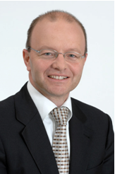
Mitglieder – Vertreter KPE
Pascal Renaud – Aon Hewitt
Dipl. Pensionsversicherungsexperte
Partner und Mitglied des Swiss Management Teams von Aon Hewitt - Leiter Sitz Zürich
Mitglied der schweizerischen Kammer der Pensionskassen-Experten und der schweizerischen Aktuarvereinigung
Dozent an für den Master of Advance Studies MAS Bank Management an der Hochschule Luzern
Fachrat und Dozent für MAS / DAS Pensionskassen Management an der Hochschule Luzern
GEKO Präsident seit September 2013
Notes:
Pascal Renaud leitet den Sitz Zürich bei Aon Hewitt. Die Schweizerische Kammer der PK-Experten hat dem Vorstand der SAV Pascal Renaud als meinen Nachfolger und Präsidenten der GEKO vorzuschlagen.
Der Vorstand SAV hat Pascal Renaud gestern zum Mitglied in der GEKO gewählt, besten Dank dafür – auch im Namen der Kammer der PK-Experten und den Kolleginnen und Kollegen der GEKO.

Slide 8
GEKO
Gegründet 1984
Trägerorganisationen Kontrollstellen und Experten
Schweizerische Aktuarvereinigung
Treuhand-Kammer
Aufgabe: Prüfung gemäss Art. 52a BVG
Abgrenzung zwischen Aufgaben der Revisions-stellen und Experten für berufliche Vorsorge => Strukturreform
Umsetzung von neuen Bestimmungen in der Praxis
Klärung / Regelung von speziellen Einzelfällen
Notes:
Die GEKO wurde 1984 gegründet, kurz bevor das BVG am 1. Januar 1985 in Kraft getreten ist.
In Art. 52a BVG legt der Gesetzgeber fest, dass die Vorsorgeeinrichtung eine Revisionsstelle und einen Experten für die berufliche Vorsorge bestimmen müssen.
In Art. 52b bis 52e BVG werden die Zulassung und die Aufgaben von Revisionsstellen und Experten für berufliche Vorsorge geregelt.
Der Gesetzgeber hat mit der Stukturreform den Aufgabenkatalog erweitert. Da stellen sich zwangsläufig Abrenzungsfragen zwischen Wirtschaftsprüfern und Experten
Zudem treten im Tagesgeschäft die verschiedensten Einzelfälle auf, für die gemeinsam eine Lösung zu finden ist.

Slide 9
GEKO – Wichtigste Anliegen
Klare Aufgabentrennung zwischen Revisionsstelle und Experte für berufliche Vorsorge
Verantwortlichkeit Jahresrechnung / Vorsorgekapital
Plausibilisierung des Jahresergebnisses
Guter und sachbezogener Kontakt zu den BVG-Aufsichtsbehörden
Abwicklung der Aufsichts- und Kontrollfunktion auf einer professionellen Basis
Beitrag zur besseren Glaubwürdigkeit der beruflichen Vorsorge leisten
Notes:
Die «klassische Frage» betrifft diejenige, wer zuerst liefert:
Die Revisionsstelle wartet mit der Unterzeichnung ihres Berichts auf das versicherungstechnische Gutachten des Experten,
Der Experte liefert das versicherungstechnische Gutachten erst, wenn er den Bericht der Revisionsstelle erhalten hat.
Diese Frage hat sich in der Praxis eingespielt: Der Experte erstellt das versicherungstechnische Gutachten auf der Basis der ungeprüften Jahresrechnung und hält in einem Vorbehalt fest, dass seine Aussagen im technischen Gutachten nur dann gelten, wenn die Revisionsstelle dem Stiftungsrat die Jahresrechnung ohne Vorbehalt zur Abnahme beantragt.
An der Stiftungsratssitzung, an der die Jahresrechnung genehmigt wird, wird in der Regel dann auch das versicherungstechnische Gutachten zur Kenntnis genommen.
Die Experten liefern der Vorsorgeeinrichtung die Höhe der technischen Verpflichtungen, gemäss der Fachrichtlinie 2 der Kammer der PK-Experten. Diese Angaben fliessen direkt in die Bilanz und den Anhang der Jahresrechnung und werden durch die Revisionsstelle in ihrem Bericht bestätigt. Der neue Standardbericht der Treuhand-Kammer hält deshalb auch fest, wer für welche Angaben in der Jahresrechnung die Verantwortung trägt. Der Standardwortlauf wurde von der OAK in der Weisung W-01/2013 als verbindlich erklärt.
Ein weiterer wichtiger Teil unserer GEKO-Tätigkeit ist der Kontakt zu den kantonalen Aufsichtsbehörden, der sich gut eingespielt hat. Jedes Jahr findet eine Aussprache zwischen der GEKO und Vertretern des Vorstandes der Konferenz der kantonalen Aufsichtsbehörden statt. Dies war in der Vergangenheit nicht immer der Fall. Erst ein Offener Brief der GEKO im Jahre 2002, der auch in der Zeitschrift «Schweizer Personalvorsorge» abgedruckt wurde, hat dazu geführt, dass man sich an einen Tisch gesetzt und die Fragen diskutiert hat.

Slide 10
GEKO – Wichtigste Anliegen
Gewährleistung der Rechtssicherheit durch klare Abgrenzung und einheitliche Aufsichtspraxis bei den kantonalen/regionalen Aufsichtsbehörden
Informationen im Anhang der Jahresrechnung
Einheitliche Rundschreiben (Hirtenbriefe)
Teilliquidation
Erworbene Rechte bei Urkundenänderungen (insbesondere bei patronalen Einrichtungen!)
Fusionen / Vermögensübertragungen
Expertenbestätigung zum Rückstellungsreglement
Notes:
Eines unserer wichtigsten Anliegen ist dabei eine einheitliche Aufsichtspraxis. Dieser Wunsch hat der Gesetzgeber auch aufgenommen. Art. 64a Abs. 1 lit. A formuliert die erste Aufgabe der Oberaufsichtskommission folgendermassen:
Sie stellt die einheitliche Aufsichtstätigkeit der Aufsichtsbehörden sicher, sie kann zu diesem Zweck Weisungen erlassen.
Dazu wäre ein einheitlicher Hirtenbrief der kantonalen Aufsichtsbehörden sehr nützlich.
Der Anhang zur Jahresrechnung sollte nicht noch mit zusätzlichen von einzelnen Aufsichtsbehörden gewünschten Informationen erweitert werden: nur drei Beispiele:
Einzelne Aufsichtsbehörden verlangen von der Revisionsstelle eine Prüfung des vom Experten für berufliche Vorsorge erstellten Verteilplanes bei einer Liquidation oder
verlangen eine Bestätigung der wohlerworbenen Rechte – die es ja bei einer patronalen Wohlfahrtsstiftung in aller Regel gar nicht gibt.
Die Expertenbestätigung zum Rückstellungsreglement ist eher ein Hobby gewisser Aufsichtsbehörde als ein Hilfsmittel zur Rechtssicherheit und eine Arbeitsbeschaffung für den Experten.

Slide 11
GEKO - Publikationen
Berufliche Vorsorge und Kontrolle
Prüfung von Vorsorgeeinrichtungen durch Kontrollstelle und Experten für die berufliche Vorsorge Ausgabe 1990 / Edition 1989
Notes:
Die GEKO hat auch 2 interessante Broschüren publiziert:
Broschüre zeigen
Einmal das auch heute noch interessant zu lesende Werk
Berufliche Vorsorge und Kontrolle,
das 1990 erschienen und in deutscher und französischer Sprache abgefasst ist

Slide 12
GEKO - Publikationen
Leitfaden zur Teilliquidation
Zusammenarbeit von Stiftungsrat, Revisionsstelle und Experten für berufliche Vorsorge Stand Januar 2001
Notes:
Zum anderen
Broschüre zeigen
Den Leitfaden zur Teilliquidation,
Der im Januar 2001 erschienen ist.

Slide 13
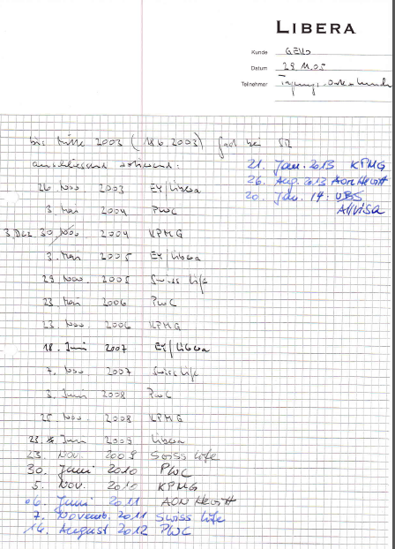
GEKO - Sitzungsdaten
Werner Koradi Präsident 2009 – 2013
Amtsübernahme mit einem (wichtigen) Dokument:
Sitzungen
bis 2003 bei Swiss Re
ab 2003 abwechselnd bei den GEKO-Mitgliedern
Notes:
Als ich im Jahre 2009 das Präsidium übernommen habe, hat die Aktenübernahme von meinen Vorgänger – Herr Dr. Ulrich Wehrli – aus nur einer einzigen A4-Seite bestanden – aber einer ganz wichtigen:
Nämlich aus der Liste mit den Sitzungsdaten seit 2003. Bis 2003 haben die Sitzungen jeweils bei Swiss Re stattgefunden, seither wurde die aufgeführte Reihenfolge stur eingehalten, jeweils verbunden mit einem gemeinsamen Mittagessen nach gewalteter Diskussion.
Sehr geehrter Herr Präsident, geschätzte Damen und Herren, soweit meine kurze Vorstellung der GEKO.
Ich danke Ihnen für Ihre Aufmerksamkeit.

Slide 14
Herzlichen Dank für Ihre Aufmerksamkeit

